Slide 1
Оптимизация внутреннего процесса обработки заказов в компании онлайн-продаж бытовых товаров

Slide 2
Цель проекта
№ | Цель | KPI | AS IS | TO BE / критерий успеха
1 | Сократить время обработки заказа | Среднее время от оформления до передачи в доставку | 3–4 дня | ≤ 1,5 дня
2 | Снизить количество ошибок сотрудников | Доля заказов с ошибками | 10–12% | снижение минимум на 30%; целевой ориентир — около 6%
3 | Снизить возвраты и отмены по внутренним причинам | Доля возвратов и отмен из-за внутренних ошибок | 2–3% | снижение минимум на 30%
4 | Повысить прозрачность процесса | Наличие актуального статуса, ответственного и информации о проблеме | Нет единого сквозного контроля | Актуальная информация доступна всем ключевым участникам процесса
5 | Снизить ручные операции и дублирование данных | Количество ручных операций между системами | Высокое | Автоматическая/полуавтоматическая передача ключевых данных
6 | Повысить управляемость процесса | Частота получения руководителями актуальных базовых показателей | Руководители получают выгрузку раз в неделю | Руководители видят базовые показатели ежедневно

Slide 3
Критерии успешности
среднее время обработки заказа сокращено до 1,5 дня или менее;
количество ошибок сотрудников снижено минимум на 30%;
возвраты и отмены по внутренним причинам сокращены минимум на 30%;
по заказу можно определить актуальный статус и ответственного;
остатки, резервы, статусы, оплаты и возвраты передаются между Bitrix24 и 1С автоматически либо полуавтоматически;
сокращается необходимость дублирования данных в Excel, электронной почте и чатах.

Slide 4
Роли и участники процесса
Участник | Роль в процессе | Основные действия | Системы и каналы
Клиент | Инициатор заказа | Оформляет заказ на сайте, подтверждает данные заказа | Сайт, телефон
Менеджер отдела продаж | Основной исполнитель и координатор обработки заказа | Принимает заказ, проверяет контактные данные и наличие товара, подтверждает заказ, переносит номер в Excel, контролирует сборку, взаимодействует с курьерской службой, обновляет статус заказа | Bitrix24, Excel, телефон, корпоративный Telegram-чат «Склад», e-mail
Служба комплектации / кладовщики | Исполнитель складского этапа | Проверяют наличие товара, резервируют и собирают заказ, отмечают готовность, списывают товар | Excel, 1С, корпоративный Telegram-чат «Склад», телефон
Логисты | Организатор доставки | Выбирают склад для отправки, заносят заказ в свою таблицу, организуют доставку, взаимодействуют с курьерской службой | Excel, e-mail, телефон, веб-кабинет курьерской службы
Курьерская служба | Исполнитель доставки | Получает информацию о заказе, забирает заказ, подписывает акт, доставляет заказ клиенту | Собственный веб-кабинет, бумажный акт
Бухгалтерия | Участник финансового этапа | Сверяет оплаты, обрабатывает возвраты | 1С, банковский клиент, Bitrix24
Руководитель / отдел продаж | Контролирующая роль | Контролирует процесс, анализирует показатели, обрабатывает обращения клиентов | Bitrix24, Power BI

Slide 5
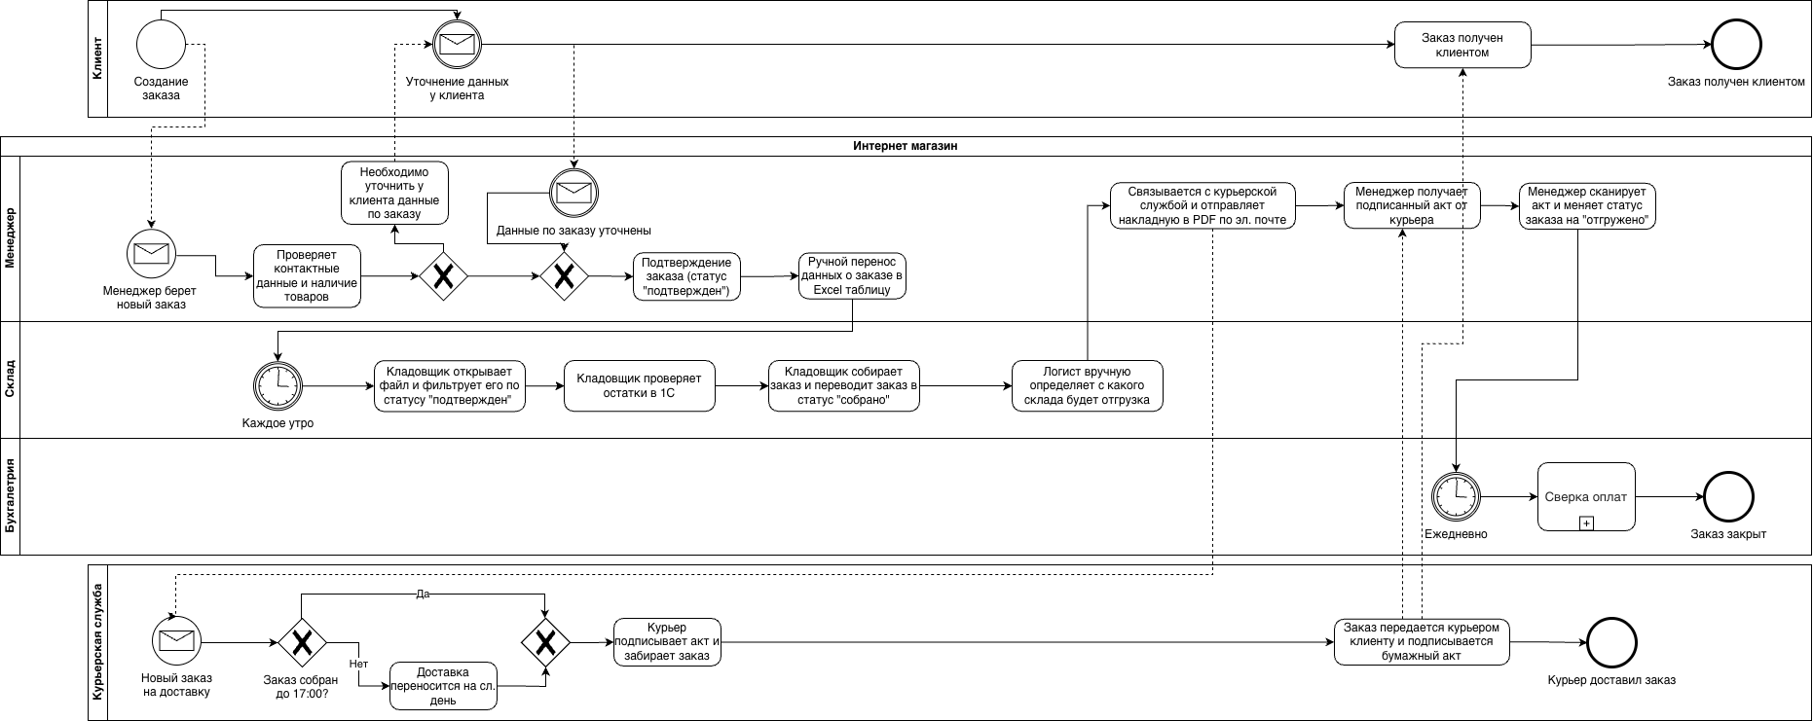
AS IS

Slide 6
Критические точки AS IS
Bitrix24 – Excel: ручное копирование данных заказа (2 мин);
1С - Bitrix24: риск возникновения ошибки в заказе из-за несвоевременного обновления остатков (30 мин – 1 час);
Excel – Склад: складской работник работает только с утренней выгрузкой заказов на сборку (до 70 заказов в день);
Склад – Курьерская служба: нет автоматического выбора склада, заказ доставляется день-в-день, только при условии собранности заказа до 17:00( связь с курьерской службой ~10 мин);
Менеджер - Курьерская служба: ручная передача акта по заказу (конец рабочего дня);
Курьерская служба - Bitrix24: так как статус отгружено ставит менеджер после получения бумажного акта от курьера происходит задержка в обновлении статуса доставки (ручная обработка).

Slide 7
Боли участников и ручные операции
Участник | Основная боль | Ручные операции
Менеджер | Дублирование данных и необходимость самостоятельно искать статус заказа | Копирование заказа в Excel; отправка накладной; сканирование акта; обновление статуса
Склад | Большая очередь заказов и отсутствие приоритетов | Фильтрация Excel; отметка «Собрано»
Логистика | Нет автоматического распределения заказов между складами | Выбор склада; ведение отдельной Excel-таблицы
Курьерская служба | Заказ может быть не готов к приезду | Ручная работа с заказом и бумажным актом
Бухгалтерия | Оплаты и возвраты обрабатываются отдельно | Ежедневная сверка оплат; обработка возвратов
Руководитель | Недостаток оперативной информации | Еженедельный анализ выгрузки из Bitrix24
Негативные влияния на процесс: 3–4 дня — среднее время обработки заказа; 10–12% — доля ошибок сотрудников; 8–9% — доля возвратов; 2–3% — прямые потери от внутренних ошибок;
15–20 минут — выяснение статуса одного заказа

Slide 8
Причины проблем процесса
Причина | Что приводит к проблеме
Разрозненные системы | Bitrix24, 1С и Excel не образуют единый информационный контур
Отсутствие автоматического обмена | Данные приходится переносить и проверять вручную
Неунифицированные правила | Разные участники по-разному обрабатывают отдельные этапы
Недостаток контроля | Нет единого механизма отслеживания сроков и отклонений
Высокая зависимость от сотрудников | Результат процесса зависит от действий конкретного человека

Slide 9
Требования к автоматизации
Бизнес требования
B-1 | Сократить среднее время обработки заказа до 1,5 дня или менее | B-2 | Снизить количество ошибок сотрудников минимум на 30% | B-3 | Обеспечить прозрачность и управляемость процесса обработки заказов | B-4 | Сократить количество ручных операций и дублирование данных
Пользовательские требования
U-1 | Менеджер должен иметь возможность видеть актуальный статус заказа и ответственного | U-2 | Менеджер должен иметь возможность видеть актуальную информацию о наличии и резерве товара без ручной сверки | U-3 | Склад должен иметь возможность видеть актуальную очередь заказов на комплектацию | U-4 | Ответственные сотрудники должны получать уведомления о задержках обработки заказа | U-5 | Руководитель должен иметь возможность ежедневно видеть основные показатели обработки заказов
U-6 | Менеджер должен иметь возможность видеть, какие обязательные данные клиента не заполнены | U-7 | Менеджер и бухгалтерия должны иметь возможность видеть актуальный статус оплаты заказа | U-8 | Ответственный сотрудник должен иметь возможность фиксировать причину отмены или возврата заказа

Slide 10
Требования к автоматизации (Функциональные)
Функциональные требования
F-1 | Система должна отображать в Bitrix24 единый список заказов с актуальными данными по заказу | F-2 | Система должна поддерживать единую статусную модель заказа для участников процесса | F-3 | Система должна обеспечивать автоматический или полуавтоматический обмен с 1С по остаткам товара | F-4 | Система должна фиксировать резерв товара по подтверждённому заказу | F-5 | Система должна проверять заполнение обязательных данных клиента перед подтверждением заказа
F-6 | Система должна формировать и отображать складу актуальную очередь заказов на комплектацию | F-7 | Система должна уведомлять ответственного сотрудника о задержках обработки заказа | F-8 | Система должна отображать актуальный статус оплаты заказа | F-9 | Система должна обеспечивать фиксацию причины отмены или возврата заказа | F-10 | Система должна формировать базовый отчёт для руководителя по заказам, задержкам и ошибкам

Slide 11
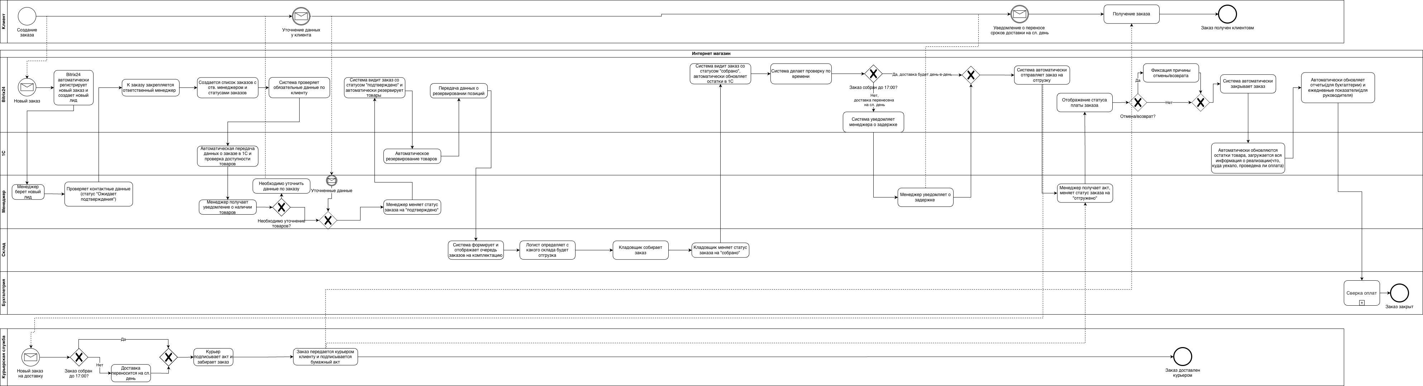
TO BE

Slide 12
MVP и приоритизация требований
MUST HAVE: F-1. Единый список заказов с актуальными статусами F-2. Единая статусная модель заказа F-3. Получение актуальных остатков из 1С F-4. Фиксация резерва товара F-5. Проверка обязательных данных клиента | F-6. Очередь заказов на комплектацию F-7. Уведомления о задержках F-8. Отображение статуса оплаты F-9. Фиксация причин отмен и возвратов F-10. Базовый отчёт для руководителя
Цель MVP: обеспечить прозрачность обработки заказа, актуальность статусов и остатков, управляемую комплектацию, автоматические уведомления и базовую ежедневную отчётность.

Slide 13
Тест-кейсы MVP
ID | Требование | Предусловия | Шаги | Ожидаемый результат
TC-1 | F-1. Единый список заказов в Bitrix24 | В Bitrix24 есть несколько заказов с разными статусами и ответственными | 1. Открыть список заказов. 2. Найти тестовый заказ. 3. Проверить данные заказа | Заказ отображается в едином списке; данные, статус и ответственный актуальны
TC-2 | F-2. Единая статусная модель заказа | Тестовый заказ существует в Bitrix24 и 1С | 1. Изменить статус заказа на «Собрано». 2. Открыть заказ в Bitrix24 и 1С. 3. Проверить статус | В системах используется единый статус «Собрано»; статус заказа отображается корректно
TC-3 | F-3. Обмен с 1С по остаткам товара | В 1С установлен известный остаток тестового товара | 1. Открыть тестовый заказ. 2. Добавить товар. 3. Выполнить проверку наличия | Система получает из 1С и отображает актуальный остаток товара
TC-4 | F-4. Фиксация резерва товара | В 1С имеется доступный остаток; тестовый заказ подтверждён | 1. Открыть подтверждённый заказ. 2. Выполнить резервирование товара. 3. Проверить резерв в 1С | Резерв товара зафиксирован за конкретным заказом; доступный остаток корректно уменьшен
TC-5 | F-5. Проверка обязательных данных клиента | Создан заказ, в котором не заполнено обязательное поле клиента | 1. Открыть заказ. 2. Попытаться подтвердить заказ | Система обнаруживает незаполненные обязательные данные и сообщает о необходимости их заполнения

Slide 14
Тест-кейсы MVP
ID | Требование | Предусловия | Шаги | Ожидаемый результат
TC-6 | F-6. Очередь заказов на комплектацию | Есть несколько подтверждённых заказов, готовых к передаче на сборку | 1. Открыть очередь комплектации. 2. Проверить состав списка. 3. Найти тестовый заказ | Подтверждённые заказы отображаются в актуальной очереди на комплектацию
TC-7 | F-7. Уведомление о задержке | Заказ находится в обработке; назначен ответственный сотрудник | 1. Смоделировать задержку обработки заказа, например нарушение установленного срока. 2. Дождаться обработки условия системой. 3. Проверить уведомления | Ответственный получает уведомление с номером заказа и информацией о задержке
TC-8 | F-8. Отображение статуса оплаты | Создан тестовый заказ; информация об оплате зарегистрирована в системе | 1. Открыть карточку заказа. 2. Проверить поле «Статус оплаты» | В карточке заказа отображается актуальный статус оплаты
TC-9 | F-9. Фиксация причины отмены или возврата | Создан заказ, для которого доступна операция отмены или возврата | 1. Выполнить отмену/возврат заказа. 2. Указать причину. 3. Сохранить изменения. 4. Повторно открыть заказ | Причина отмены/возврата сохранена и доступна в данных заказа
TC-10 | F-10. Базовый отчёт для руководителя | В системе есть выполненные, задержанные и ошибочные заказы за тестовый период | 1. Открыть отчёт руководителя. 2. Выбрать тестовый период. 3. Сравнить показатели с данными заказов | Отчёт содержит корректные данные по заказам, задержкам и ошибкам за выбранный период

Slide 15
Оценка экономического эффекта и ROI
5 000 000 руб/мес. Выручка компании | 2-3% Текущие потери от ошибок | 30% Планируемое снижение ошибок
При текущей выручке в 5 000 000 руб/мес и усредненном проценте ошибок в 2,5% потери в месяц составляют 125 000 руб;
При снижении ошибок в 30%, экономия составит 37 500 руб/мес;
Чистая экономия (после учета налога в 25%) составит 28 125 руб/мес
Итого, годовая экономия составит 337 500 руб.
Ключевые показатели:
Чистая экономия за год – 337 500 руб;
Максимальная сумма инвестиций для окупаемости за год – 337 500 руб;
Срок окупаемости – год(12 мес);
ROI за первый год при максимальной сумме эффективности для окупаемости за год составит 0%

Slide 16
Результаты оптимизации процесса
Время обработки заказа сократилось;
Количество ошибок сократилось ~30%;
Уменьшилось количество ручных операций за счет интеграции систем;
Процесс TO BE:
В новом процессе:
Проведена оптимизация и интеграция систем (1С и Bitrix24);
Выстроена автоматизация операций (автообновление статусов, выбор склада, отправка уведомлений).

